Slide 1

LC18 : Corps purs et mélanges binaires
Martin Pernot-Borràs

Slide 2
Introduction pédagogique
Objectif de la leçon :
Etudier les changements d’états des corps purs et de mélange et comprendre le différence et les points communs.
Place dans la progression :
Leçon en milieu d’année, après le cours de thermodynamique.
En accord avec le programme je me résumerai au transition solide-liquide.
- La notion de variance est difficile à appréhender
- On rencontre plusieurs types de diagrammes binaires (1 fuseau, 2 fuseau, à miscibilité totale, partiel et nulle). Ce nombre de diagramme peut rendre confus l’élève.
Difficultés :
Remédiations :
- Je multiplierai les exemples de calculs de variance.
- Je me résumerai à un type de diagramme par catégorie (miscibilité totale et nulle) pour simplifier le messages.

Slide 3
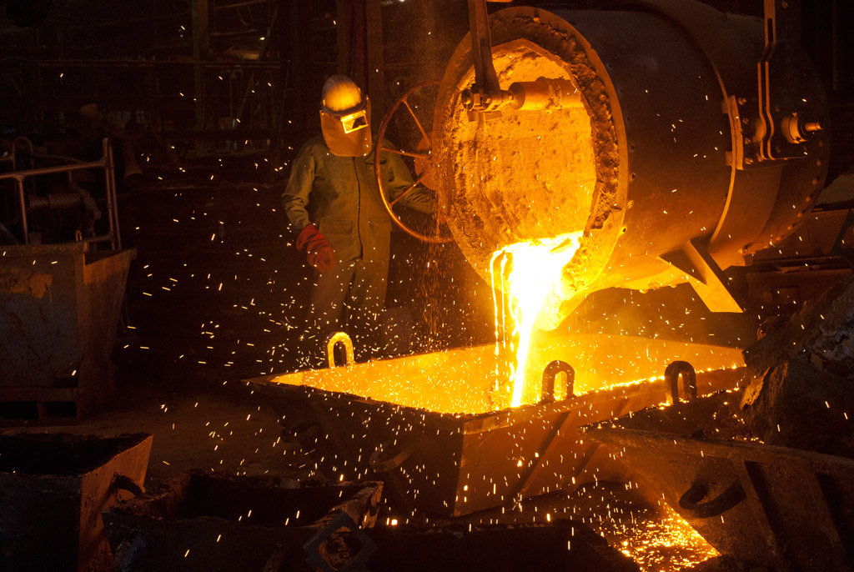
LC18 : Corps purs et mélanges binaires
Martin Pernot-Borràs

Slide 4
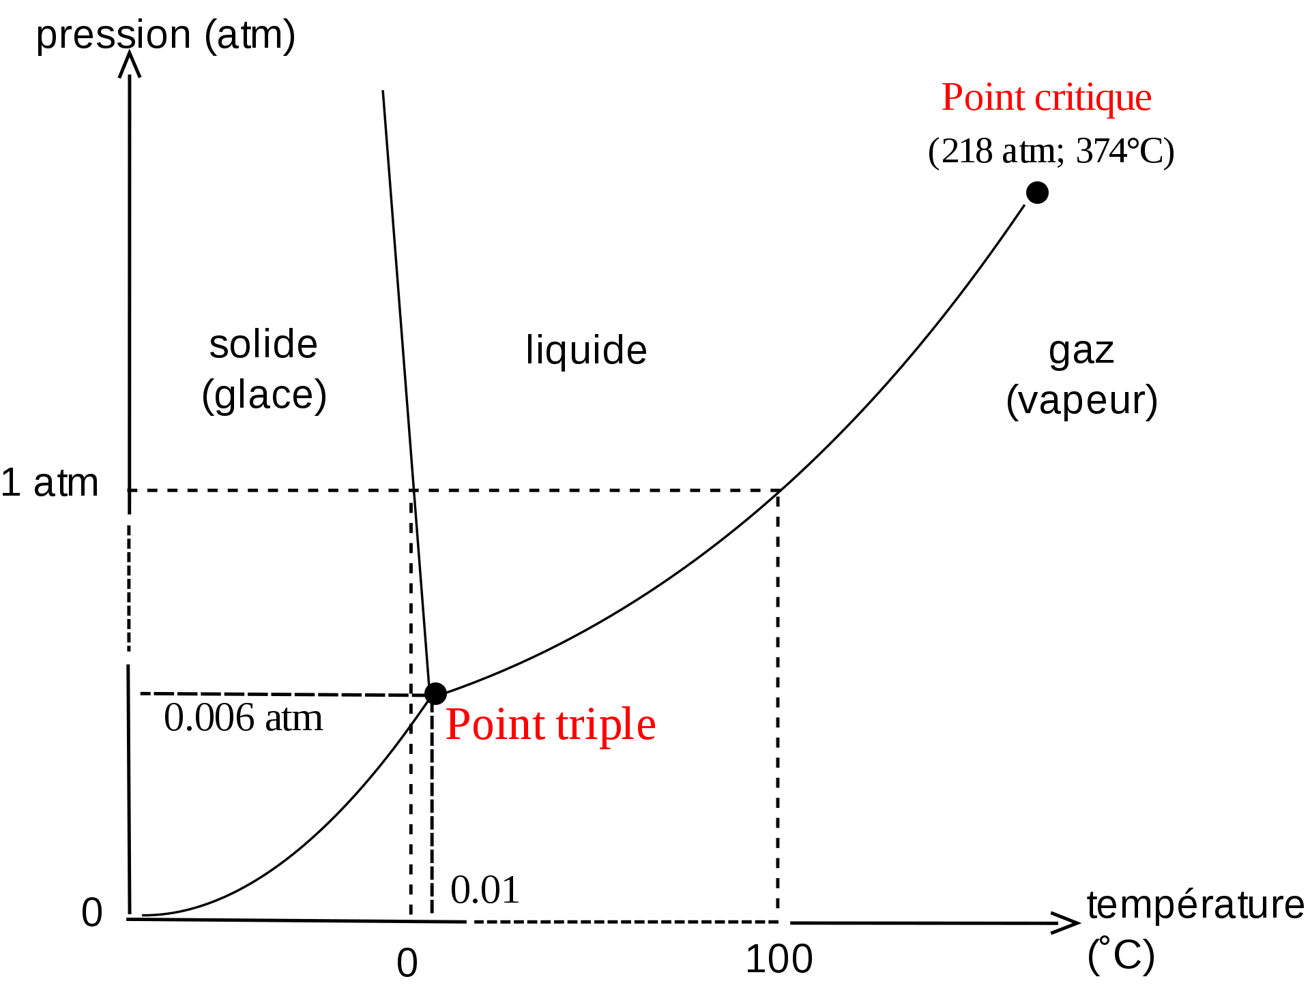
Diagramme de phase de l’eau
Source : Wikipedia

Slide 5
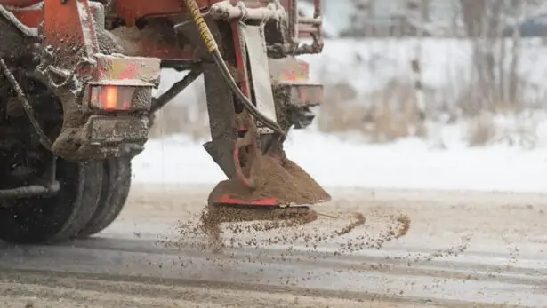
Salage des routes
Source : consoglobe.com

Slide 6
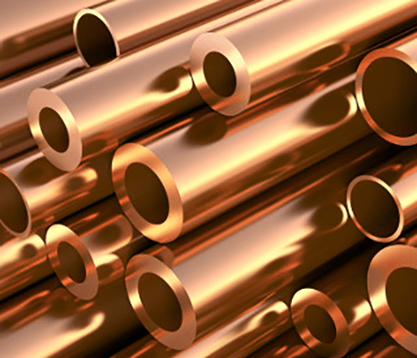
Alliage de Cuivre-Nickel
Source : cunitubes.com

Slide 7
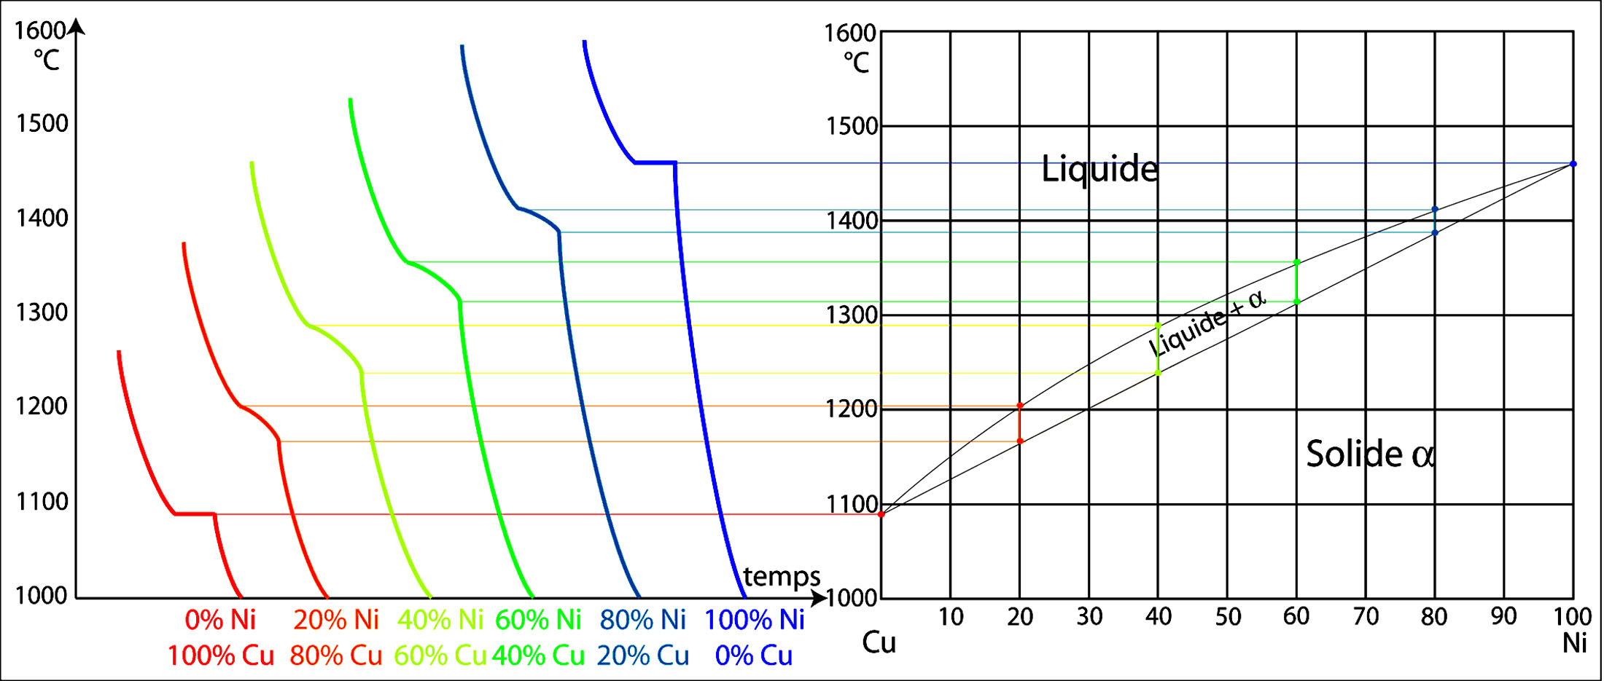
Construction diagramme binaire
Source : http://campus.cerimes.fr/

Slide 8
Conclusions
On a vu plusieurs types de transitions de phases
- Corps pur
- Mélange binaire à miscibilité totale
- Mélange binaire à miscibilité nulle
On a vu leurs études par des courbes d’analyses thermiques et des diagrammes binaires

Slide 9
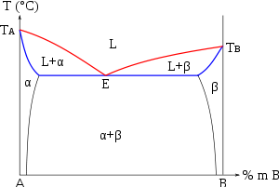
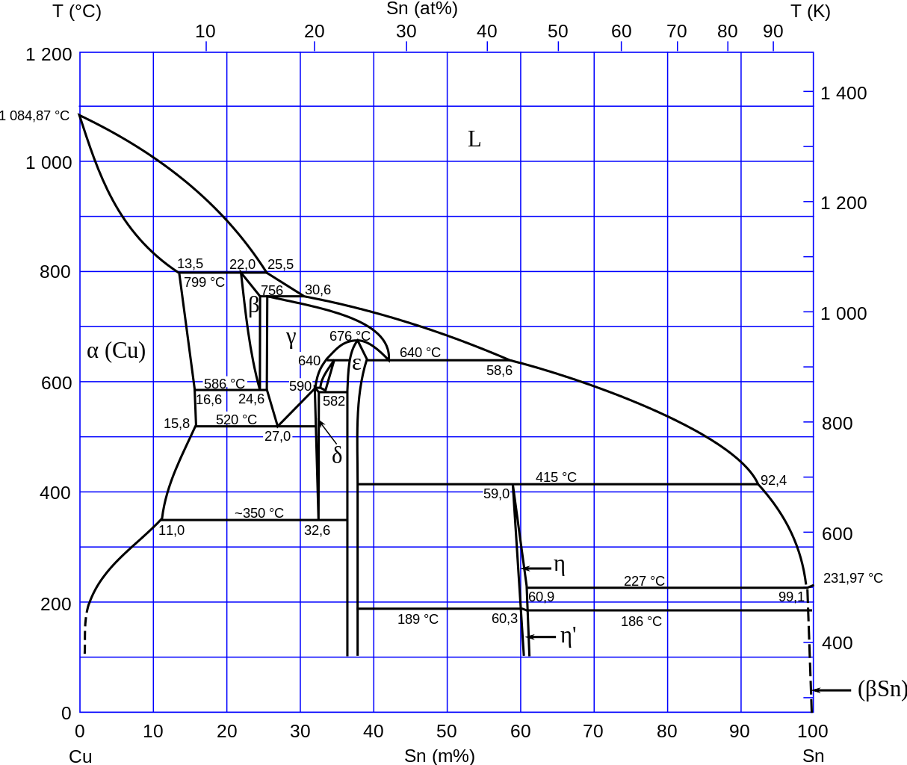
Autre diagramme
Miscibilité Partielle
Bronze : Etain/Cuivre
Source :Wikipedia

